Slide 1


NÁZEV ŠKOLY: | Masarykova základní škola a mateřská škola Melč, okres Opava, příspěvková organizace
ČÍSLO PROJEKTU: | CZ.1.07/1.4.00/21.2623
AUTOR: | Mgr. Zdeňka Sedláčková
NÁZEV: | VY_32_Inovace_Český jazyk_4
ČÍSLO DUM: | 2.
TÉMA: | Slova citově zabarvená
ROČNÍK: | 3.
OBDOBÍ REALIZACE: | 4/2013

Slide 2
Anotace:
Prezentace je určena žákům třetího ročníku.
Slouží k procvičení učiva o slovech citově zabarvených.

Slide 3
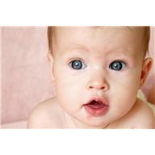
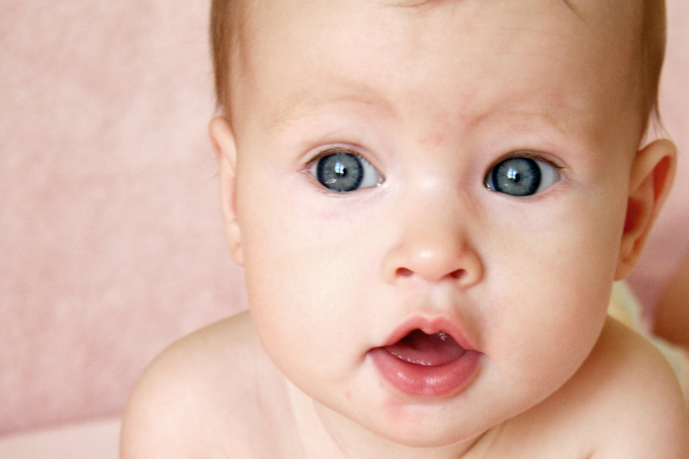
vlásky očička
Janička ouško nosánek pusinka ramínko

Slide 4
Janička je malá holčička.
Má jemné vlásky, malá ouška, roztomilý nosánek, sladkou pusinku a modrá očička.

Slide 5
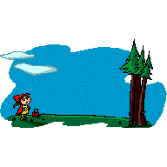
Vlk je hrubián, protože chce sežrat Karkulku. Má velkou tlamu a odporné zuby. Plácá páté přes deváté, když do sebe nacpal i babičku, ale myslivec s ním zatočí - s holomkem.

Slide 6
Slova citově zabarvená
jsou slova mazlivá(lichotivá) a slova hanlivá.
JaniČka hrubián

Slide 7
Označ slova lichotivá modře a slova hanlivá červeně.
Peřinka, postýlka, psisko, tlama, dědek, babička, vanička, Lucinka, padouch, jablíčko, plesnivec, pařáty, nožičky, hnáty, kocourek, chatička, barabizna, kašička, tlusťoch, masíčko, zelíčko, jelimán, kvíteček, Jeníček, Mařena, dečka

Slide 8
Označ slova lichotivá modře a slova hanlivá červeně.
Peřinka, postýlka, psisko, tlama, dědek, babička, vanička, Lucinka, padouch, jablíčko, plesnivec, pařáty, nožičky, hnáty, kocourek, chatička, barabizna, kašička, tlusťoch, masíčko, zelíčko, jelimán, kvíteček, Jeníček, Mařena, dečka

Slide 9
Napište k těmto slovům slova citově zabarvená.
Matěj
Matýsek, Mates
stůl
stoleček, stolek
maso
masíčko
kočka
číča, kočička, micinka, kocouřisko
dort
dortíček
pes
pejsek, pejsáček, čokl, hafan
dům
domeček, domek barabizna
auto
autíčko, kára, šrot
Anna
Anička, Anča, Andula
brouk
brouček

Slide 10

Zazvonil zvoneček a učení o slovech citově zabarvených je koneček ☺.

Slide 11


